Slide 1
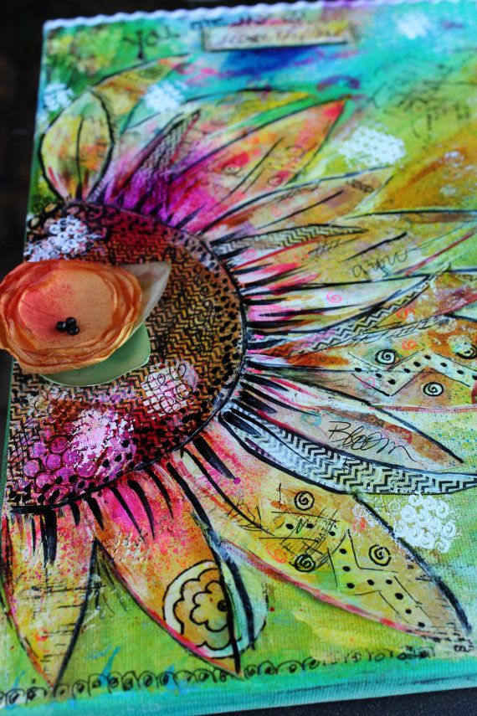

QUE
SAIBAMOS....

Slide 2
Que a gente saiba apreciar as pequenas vitórias...
E não esqueça que o pensamento é a chave do bem-estar.

Slide 3
Que a gente cuide da saúde e da alma...
E gaste energia somente no que faz bem.

Slide 4
Que a gente fique de olhos e ouvidos abertos...
E não se deixe levar por fofoca ou intriga.

Slide 5
Que a gente passe a se preocupar com o que tem fundamento... E deixe pra lá o que não acrescenta ou faz bem.

Slide 6
Que a gente entenda que o silêncio é de ouro...
E que nem sempre o que sai da nossa boca é bem interpretado ou visto.

Slide 7
Que a gente vá até onde a força permitir...
E perceba que sempre resta um pouquinho de força.

Slide 8
Que a gente ame sem pedir em troca...
E perceba o quanto isso é reconfortante.

Slide 9
Que a gente tenha mais paciência,
E perdoe os erros...
Que a gente obedeça o coração...
E não esqueça que é preciso manter pelo menos um pé no chão.

Slide 10
Que a gente ache o caminho... E que se perca de vez em quando.

Slide 11
Que a gente mantenha um sorriso na boca...
E não esmoreça quando a vida fechar uma porta.

Slide 12
Que a gente entenda que não dá pra abraçar o mundo...
Mas dá pra abraçar algumas pessoas e fazer a diferença.

Slide 13
Formatação
Verarduin
Texto
Clarissa Corrêa
Imagens
Internet
Vera.arduin@gmail.com

